Slide 1
CURSO INTERSEMESTRAL
¿Y....si nadie te quiere?
Un taller sobre autoestima

Slide 2
Qué puedes obtener
Conocer la importancia de la autoestima y los conceptos relacionados a esta, así como entender el impacto que tiene en los vínculos sociales y en las decisiones de la vida diaria.

Slide 3

¿de qué trata este curso?
Es un espacio de dos horas al día en donde se llevarán a cabo dinámicas alusivas al concepto de autoestima con el fin de que los jóvenes conozcan y comprendan la importancia del tema en el desarrollo de sus actividades diarias, así como su expresión en el entorno social.

Slide 4

Unidad 1 conociendo el autoestima
Objetivo: Se realizará una breve mención del tema, los objetivos, duración y descripción del taller.
¿Qué es el autoestima?
¿Cómo nos ayuda el autoestima en la vida diaria?

Slide 5

Unidad 1I resiliencia
Objetivo: reconocer y entender mejor el concepto de resiliencia.
(Los asistentes realizarán una vinculación del concepto de resiliencia a su experiencia de vida)
¿ Qué opinas de...?
Las decisiones nuestras de cada día
Cuento del escritor Jorge Bucay

Slide 6
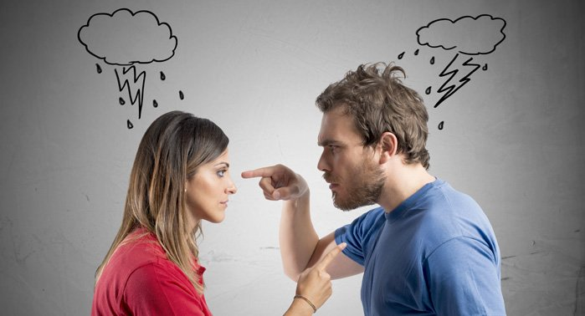
Unidad III autoestima en pareja
Objetivo: Saber identificar las relaciones sanas y tóxicas y cómo nos afectan directamente el autoestima.
Dinamica: "Mi persona favorita"
Una autoestima sana (características)
Reflexión de nuestras decisiones diarias

Slide 7

Unidad IV estrategias para mejorar la autoestima
Objetivo: retroalimentación que permita identificar los componentes de una autoestima adecuada.
Entorno mental
Autoobservación
Diferencias entre autoestima alta y baja

Slide 8
GRACIAS POR SU ATENCIÓN
CURSOS PROFOCAP

